Slide 1
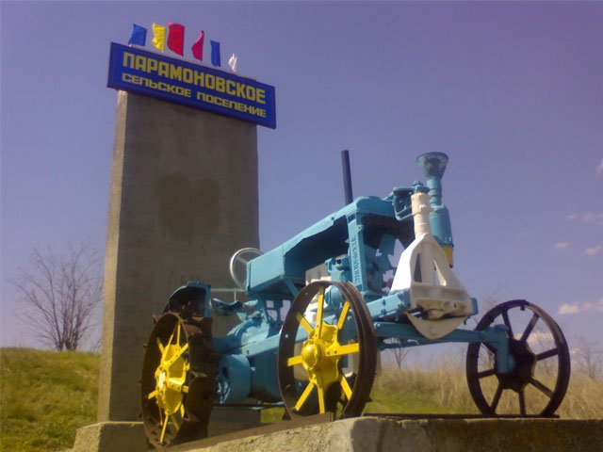
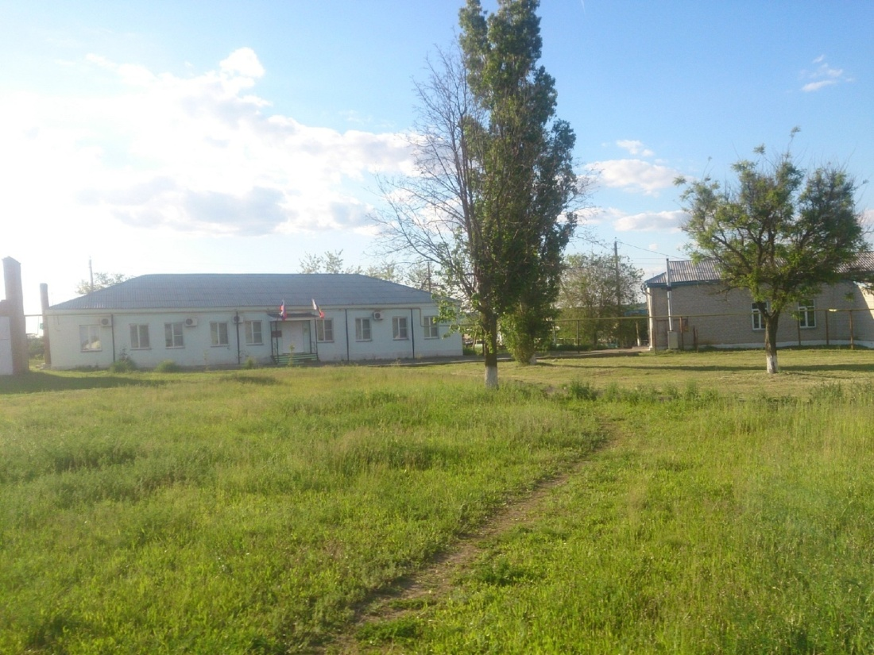
БЮДЖЕТ ДЛЯ ГРАЖДАН
подготовлен на основании решения Собрания депутатов Парамоновского сельского поселения от 27.12.2018 № 90 «О бюджете Парамоновского сельского поселения Морозовского района на 2019 год и на плановый период 2020 и 2021 годов»

Slide 2
Бюджет для граждан - это аналитический материал, доступный для широкого круга неподготовленных пользователей: основы бюджета и бюджетного процесса, исполнение бюджета, проект бюджета, муниципальные программы, публичные слушания и другая информация для граждан.
Каждый житель Парамоновского сельского поселения является участником формирования бюджета с одной стороны как налогоплательщик, наполняя доходы бюджета, с другой – он получает часть расходов как потребитель общественных услуг.

Slide 3
БЮДЖЕТНЫЙ ПРОЦЕСС
Представляет собой деятельность органов местного самоуправления района по составлению и рассмотрению проекта бюджета, утверждению и исполнению бюджета, внешней проверке, рассмотрению и составлению отчета об исполнении бюджета и его утверждению
ЭТАПЫ БЮДЖЕТНОГО ПРОЦЕССА
1. Разработка проекта бюджета
3. Утверждение проекта бюджета
5. Рассмотрение и утверждение отчета об исполнении бюджета
2. Рассмотрение проекта бюджета
4. Исполнение бюджета
Бюджетный год
Бюджетный период

Slide 4
Доходы бюджета Доходы бюджета – поступающие в бюджет денежные средства, за исключением средств, являющихся источниками финансирования дефицита бюджета.
НАЛОГОВЫЕ ДОХОДЫ
Поступления от
уплаты налогов,
Установленных
Налоговым кодексом
Российской Федерации,
например:
Налог на доходы
физических лиц;
Единый Сельскохозяйственный
налог;
Акцизы по подакцизным
товарам(продукции),
производимым, на
территории РФ;
Налог на имущество
физических лиц
Земельный налог.
НЕНАЛОГОВЫЕ ДОХОДЫ
Поступления от уплаты
других платежей и сборов,
Установленных
Бюджетным Кодексом
Российской Федерации,
законодательством РФ, а
также штрафов за
Нарушение
законодательства, например:
Доходы от арендной платы за земельные участки;
Доходы от реализации имущества;
Доходы от сдачи в аренду имущества;
Доходы от продажи земельных участков
БЕЗВОЗМЕЗДНЫЕ
ПОСТУПЛЕНИЯ
Поступления от других
Бюджетов
(межбюджетные
трансферты),
организаций, граждан
(кроме налоговых и
неналоговых доходов):
Дотации;
Субсидии;
Субвенции;
Иные межбюджетные трансферты

Slide 5
Основные характеристики бюджета
Парамоновского сельского
поселения Морозовского района на 2019 год.
Показатели
2019
2020
2021
Доходы
тыс. рублей.
10857,9
тыс. рублей
5294,1
тыс. рублей
5530,2
тыс. рублей
Расходы
тыс. рублей.
10857,9
тыс. рублей
5294,1
тыс. рублей
5530,2
тыс. рублей
Дефицит(-), Профицит(+), тыс. рублей.
0,0
0,0
0,0

Slide 6
Доходы Парамоновского сельского поселения
Показатели | 2019 | 2020 | 2021
Налоговые доходы, всего | 2905,1 | 3025,8 | 3161,2
В том числе:
Налог на доходы физических лиц | 459,5 | 490,7 | 525,1
Единый сельскохозяйственный налог | 244,7 | 254,0 | 264,2
Налог на имущество физических лиц | 174,3 | 265,0 | 355,8
Земельный налог с организаций | 125,2 | 125,2 | 125,2
Земельный налог с физических лиц | 1888,6 | 1888,6 | 1888,6
ГОСУДАРСТВЕННАЯ ПОШЛИНА | 12,8 | 13,3 | 13,8
Неналоговые доходы, всего В том числе: | 29,7 | 30,4 | 31,7
Штрафы | 18,4 | 19,1 | 19,9
Доходы от компенсации затрат государства | 11,0 | 11,0 | 11,5
Платежи от государственных и муниципальных унитарных предприятий | 0,3 | 0,3 | 0,3
Безвозмездные поступления, всего | 7923,1 | 2238,0 | 2237,3
Дотации | 6266,3 | 1266,7 | 1275,1
Иные межбюджетные трансферты | 1656,8 | 971,3 | 1062,2
Субвенции бюджетам бюджетной системы Российской Федерации | 83,5 | 83,9 | 86,5

Slide 7
Расходы бюджета – выплачиваемые из бюджета денежные средства, направляемые на финансовое обеспечение задач и функций государства и местного самоуправления, за исключением средств являющихся источниками финансирования дефицита бюджета
Формирование расходов осуществляется в соответствии с расходными обязательствами, обусловленными установленным законодательством разграничением полномочий, исполнение которых должно происходить в очередном финансовом году за счет средств соответствующих бюджетов.
Доходы – Расходы = Дефицит (Профицит)
Дефицит (расходы больше доходов) Профицит (доходы больше расходов)

Slide 8
Классификация расходов бюджета по разделам
Национальная оборона
Жилищно-коммунальное хозяйство
Культура, кинематография
Физическая культура и спорт
Общегосударст-венные вопросы
Национальная безопасность и правоохранительная деятельность
Национальная экономики
Каждый из разделов классификации имеет перечень подразделов, которые отражают основные направления реализации соответствующей функции
Например, в составе раздела «Жилищно-коммунальное хозяйство»,
в том числе, выделяются:
коммунальное хозяйство;
благоустройство;
Полный перечень разделов и подразделов классификации расходов бюджетов приведен в статье 21 Бюджетного кодекса Российской Федерации

Slide 9
Муниципальные программы
Парамоновского сельского поселения
Защита населения и территории от чрезвычайных ситуаций, обеспечения пожарной безопасности и безопасности людей на водных объектах
Развитие культуры и туризма
Муниципальная политика
Обеспечение качественными жилищно-коммунальными услугами населения Парамоновского сельского поселения
Управление муниципальными финансами и создание условий для эффективного управления муниципальными финансами
Развитие физической культуры и спорта
Развитие транспортной системы

Slide 10
Дорожный фонд
Расходы на общегосударственные вопросы
На оплату расходов по всем общегосударственным вопросам Парамоновского сельского поселения :
 | 2019год (тыс. рублей) | 2020 год | 2021 год
Функционирование Администрации Парамоновского сельского поселения | 4 794,9 | 4048,7 | 4177,1

Slide 11
Расходы бюджета на национальную оборону
На осуществление первичного воинского учета на территориях, где отсутствуют военные комиссариаты в рамках непрограммных расходов органов местного самоуправления Парамоновского сельского поселения :
2019 год (тыс. рублей) | 2020год (тыс. рублей) | 2021 год (тыс. рублей)
83,3 | 83,7 | 86,3

Slide 12
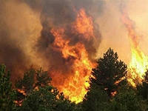
Расходы бюджета в сфере национальной безопасности и правоохранительной деятельности
Объем расходов местного бюджета по разделу «Национальная безопасность и правоохранительная деятельность» составила:
Наименование | 2019 год тыс. рублей | 2020 | 2021
Защита населения и территории от чрезвычайных ситуаций природного и техногенного характера, гражданская оборона | 100,0 | 0,0 | 0,0
ИТОГО расходы | 100,0 | 0,0 | 0,0

Slide 13
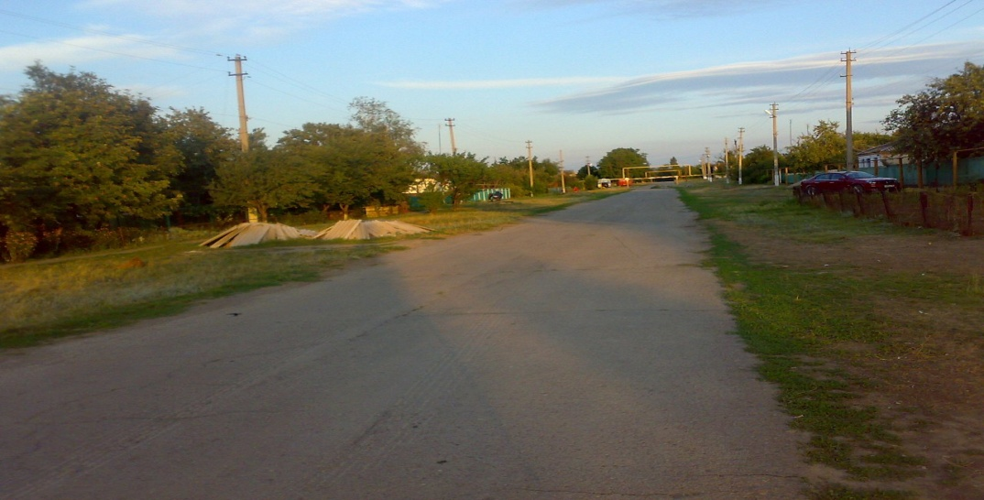
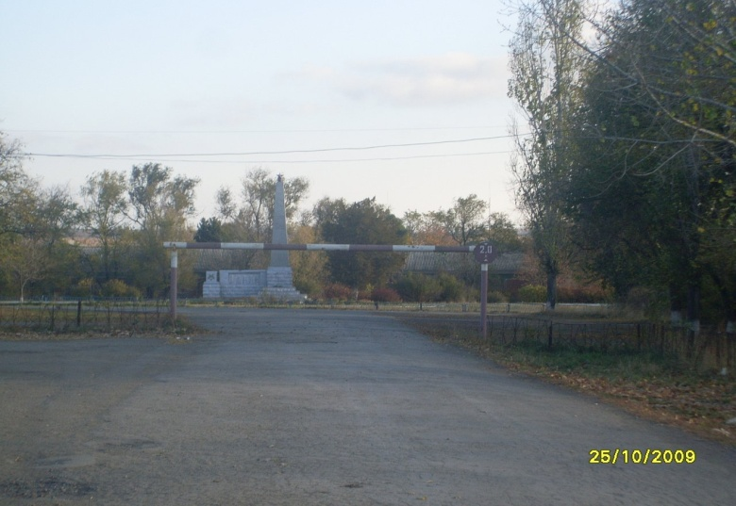
Расходы на дорожное хозяйство (дорожные фонды)
Расходы на содержание автомобильных дорог общего пользования местного значения предусмотрены в следующих объемах:
 | 2019 год (тыс. рублей) | 2020 год (тыс. рублей) | 2021 год (тыс. рублей)
Содержание и ремонт автомобильных дорог общего пользования | 909,5 | 971,3 | 1062,2

Slide 14
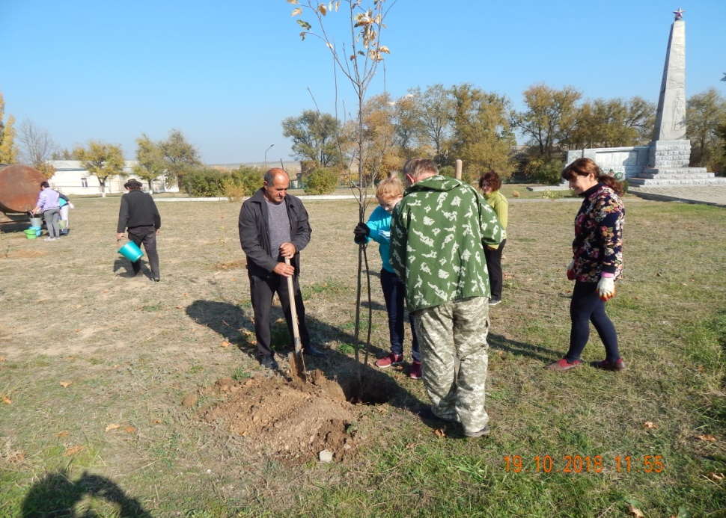
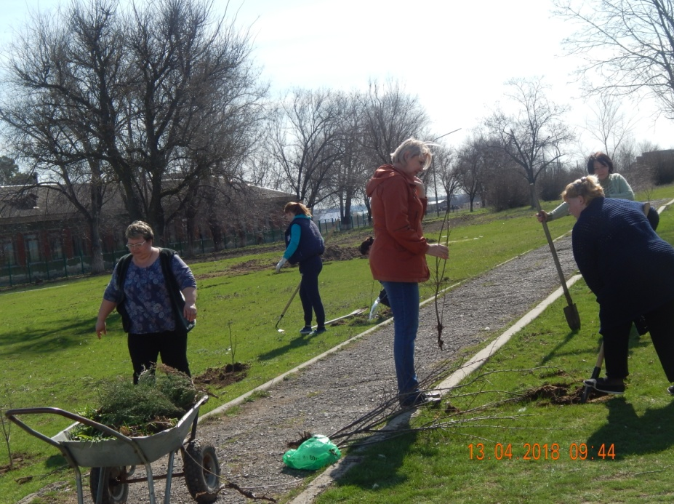
Расходы на жилищно-коммунальное хозяйство
На проведение мероприятий в области жилищно-коммунального хозяйства предусмотрены средства в следующих объемах:
 | 2019год (тыс. рублей) | 2020год (тыс. рублей) | 2021год (тыс. рублей)
Коммунальное хозяйство | 747,3 | 0 | 0
Благоустройство | 659,3 | 185,4 | 205,9

Slide 15
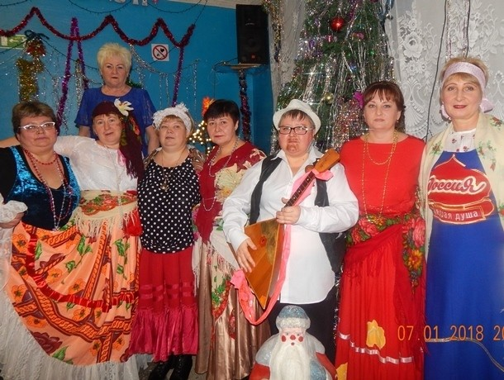
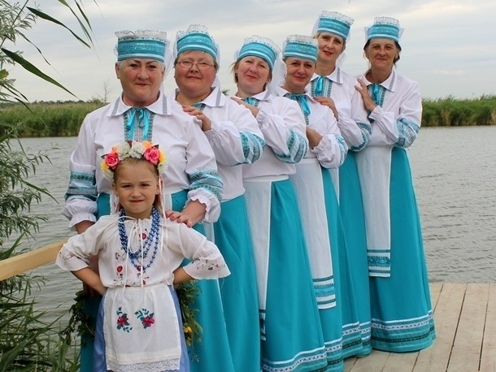
Расходы бюджета на культуру, кинематографию
За счет средств бюджета Парамоновского сельского поселения Морозовского района учреждения культуры оказывают населению сельского поселения муниципальные услуги по организации досуга и приобщения жителей муниципального образования к творчеству, культурному развитию и самообразованию, любительскому искусству и ремеслам и по организации библиотечного обслуживания.
Выполнение функций осуществляется бюджетными учреждениями :
МБУК «Парамоновский СДК Парамоновского сельского поселения»
Общий объем расходов по разделу «Культура и кинематография» составил:
2019 год | 2020 год | 2021 год
3423,7 тыс. рублей | 0 | 0

Slide 16
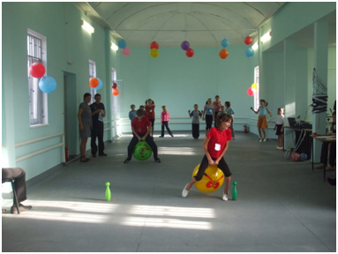
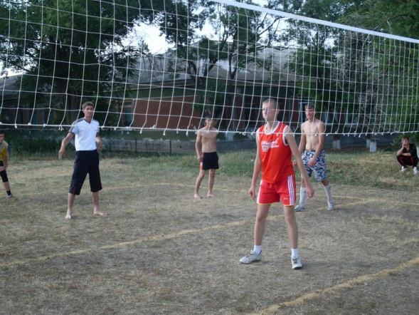
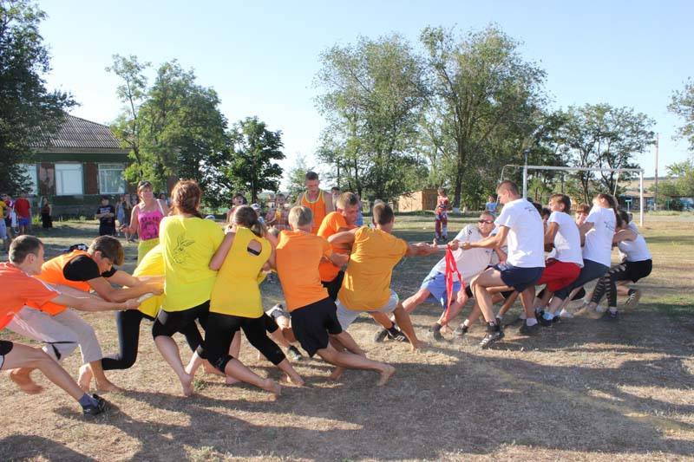
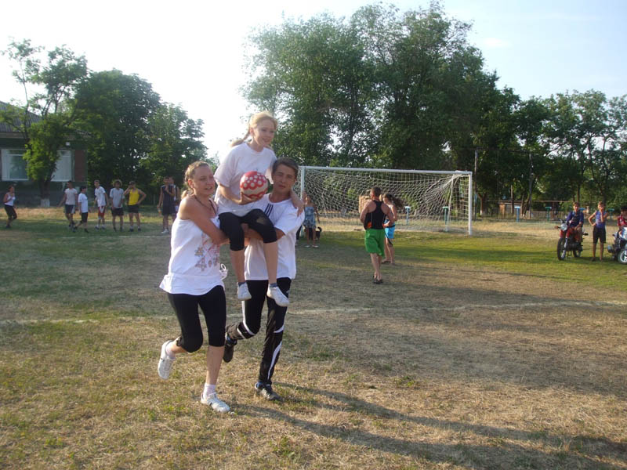
физическая культура и спорт
На проведение мероприятий в области физической культуры и спорта предусмотрены средства в следующих объемах:
2019 год тыс.руб. | 139,9

Slide 17
С решением Собрания депутатов Парамоновского сельского поселения от 27.12.2018 № 90 «О бюджете Парамоновского сельского поселения Морозовского района на 2019 год и на плановый период 2020 и 2021 годов» можно ознакомиться на сайте Парамоновского сельского поселения http://paramonovskoe.ru/budjet-dl-grazdan в разделе «Бюджет для граждан».
Информация для контактов
Администрация Парамоновского сельского поселения
Адрес: ул. Центральная, 28
Морозовский район, Ростовская обл., 347235
тел. /факс (886384) 3-55-42
e-mail:sp24255@donpac. ru
График работы :
с 8:00 до 16:00 перерыв с 12:00 до 13:00
Выходной суббота, воскресенье

